Slide 1
Base para determinar el ajuste estimado del
Subsidio Federal 2009
Septiembre de 2009

Slide 2
Introducción
Derivado de la inestabilidad económica que se presenta en todo el país y que trajo consigo una disminución significativa en la recaudación, la Secretaria de Hacienda determino un plan de austeridad en el gasto público.
Este plan se centro en una reducción en el presupuesto que se asigna a las entidades públicas, la cual también impacto significativamente en la partida de educación.
De acuerdo a las proyecciones resultantes de las primeras retenciones realizadas por la SHCP, el estimado a recortar en el presupuesto de subsidio federal ordinario en el presente ejercicio corresponde al 1.36% en todos los rubros de gasto.

Slide 3
Subsidio Federal 2009
Nota:
Cantidades en pesos

Slide 4
Asignación Mensual
Nota:
Cantidades en pesos

Slide 5
Ministraciones
Nota:* Hasta el día de hoy el ajuste mensual realizado por la SHCP asciende a la cantidad de $ 5'421,086.03, la cual siguiendo la misma perspectiva de ajuste al mes de diciembre sumaría un monto de $ 32,,501,099.52 lo que representa un 1.36% del presupuesto ordinario asignado respecto a la asignación inicial reportada por la SEP ($ 2,325'450,148.00). Este no incluye la aportación para incremento salarial, ya que solo se notificó el porcentaje de 4.25% directo al salario y 1.25% a prestaciones no ligadas, por lo que en un estimado anual representado en el PIyE 2009 ampliado se consideró que la asignación correspondería a $ 72'662,691.00; tomando de referencia el importe antes mencionado el porcentaje sube a 1.45%
Cantidades en pesos

Slide 6
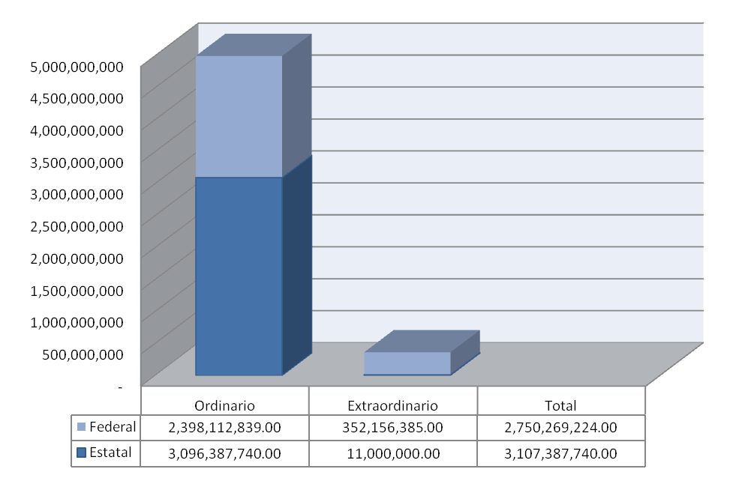
Subsidio 2009
Nota:
Cantidades en pesos

Slide 7
…Subsidio 2009
Nota:
Cantidades en pesos

Slide 8
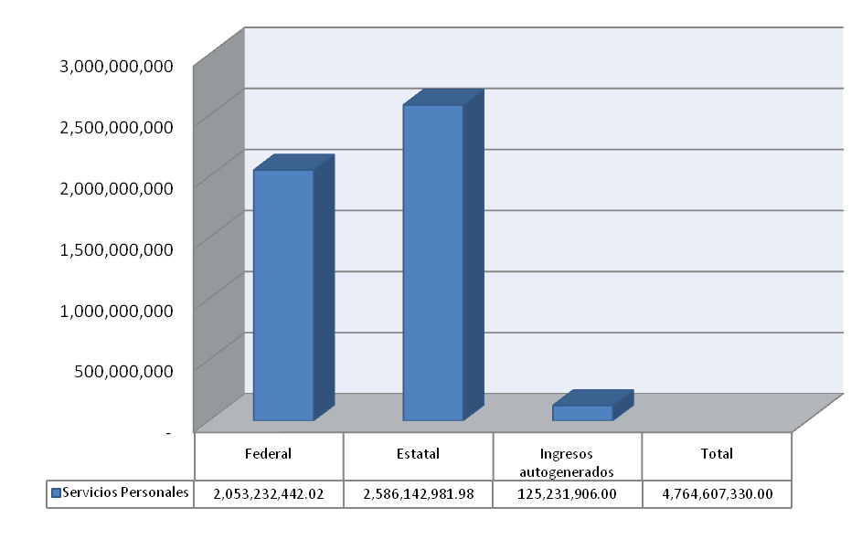
Servicios Personales
Nota:
Cantidades en pesos

Slide 9
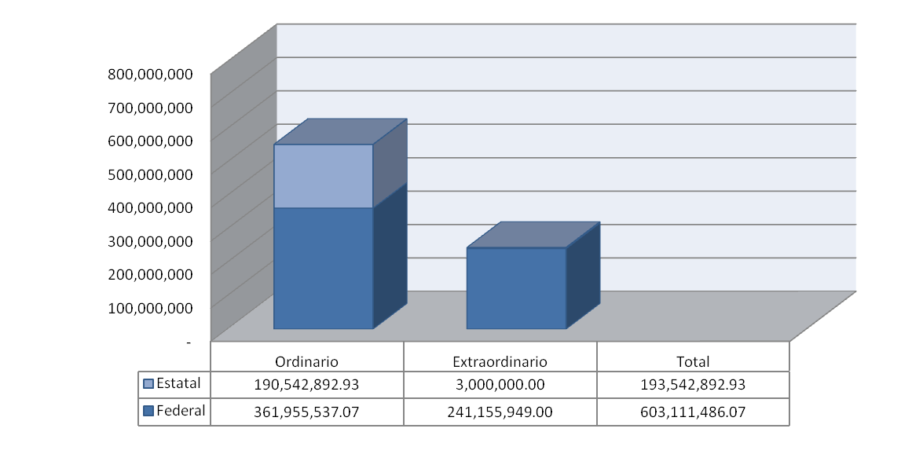
Gasto de Operación
796,654,379.00
Nota:
Cantidades en pesos

Slide 10
…Gasto de Operación
Nota:
Cantidades en pesos

Slide 11
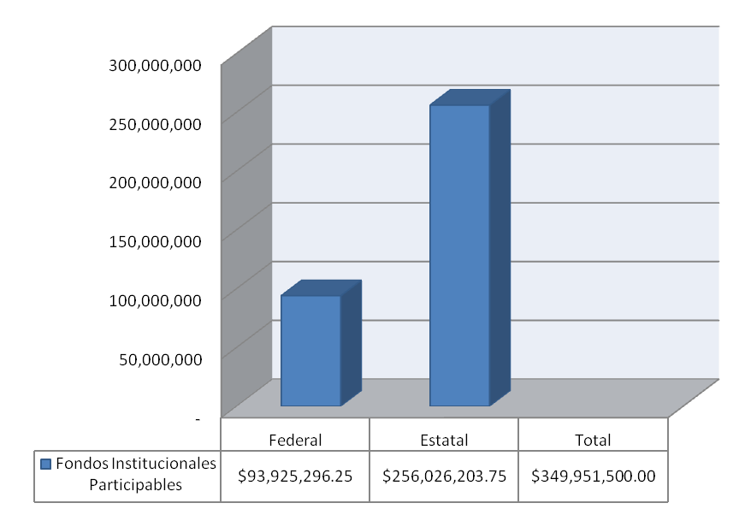
Fondos Institucionales Participables
Nota:
Cantidades en pesos

Slide 12
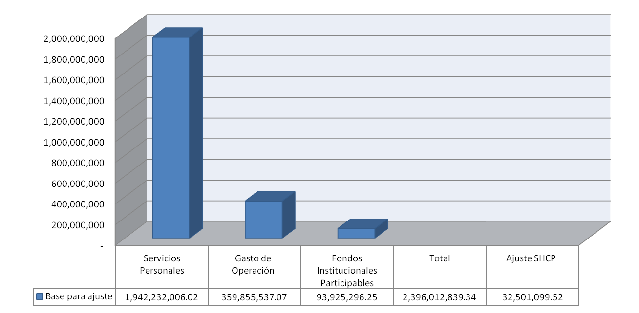
Subsidio Ordinario Federal 2009
(base para ajuste)
Notas:
El gasto de operación de subsidio ordinario federal corresponde a un importe de $361,955,537.07 al cual se le descuenta la cantidad de $2,100,000.00 de gasto de operación de COEPES.
Ajuste del 1.356466%
Cantidades en pesos

Slide 13
Servicios Personales
Nota:
Cantidades en pesos

Slide 14
Gasto de Operación
Notas:
Cantidades en pesos

Slide 15
Ajuste Red Universitaria y Conceptos
Centros Universitarios
Nota:
Cantidades en pesos

Slide 16
…Ajuste Red Universitaria y Conceptos
Administración General
Nota:
Cantidades en pesos

Slide 17
…Ajuste Red Universitaria y Conceptos
Conceptos
Nota:
Cantidades en pesos

Slide 18
Guadalajara, Jal., México, septiembre de 2009

